Slide 1
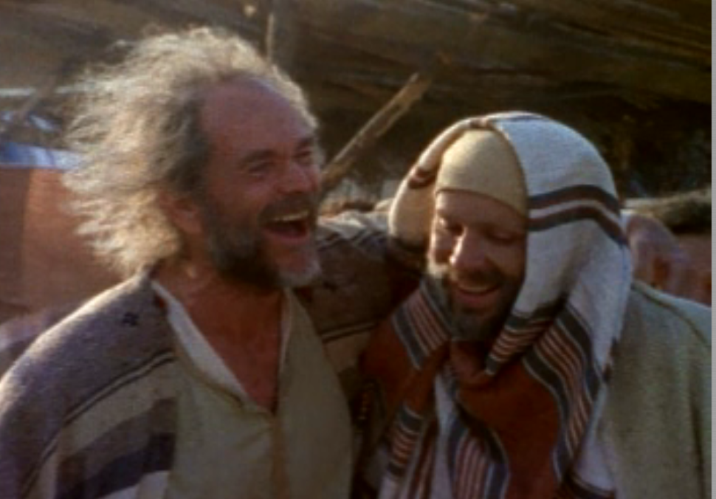
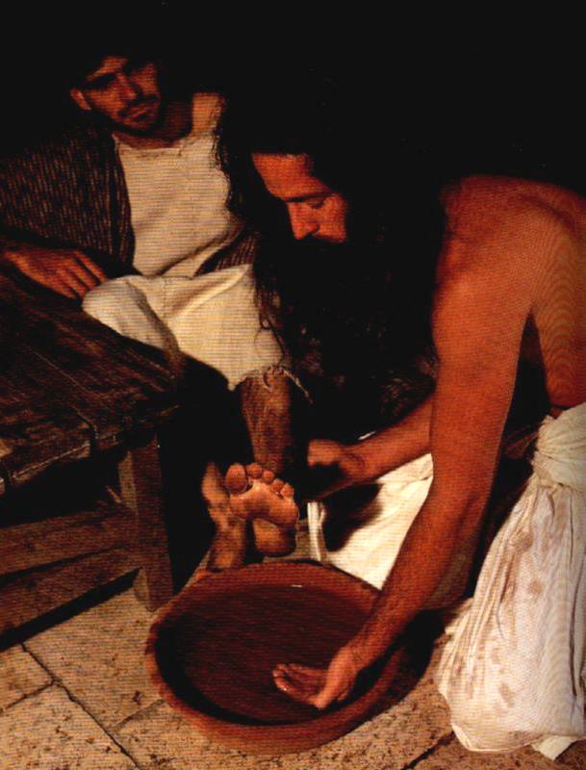
QUY TRÌNH ĐÀO TẠO LÃNH ĐẠO
Tiến sĩ Scott Wooddell • Trường Kinh Thánh Singapore • BibleStudyDownloads.org

Slide 2
QUY TRÌNH ĐÀO TẠO LÃNH ĐẠO
TỪ NGƯỜI MỚI VÀO ĐẠO CHUYỂN THÀNH NGƯỜI KINH NGHIỆM LÃNH ĐẠO

Slide 3
TỪ NGƯỜI MỚI VÀO ĐẠO CHUYỂN THÀNH NGƯỜI KINH NGHIỆM LÃNH ĐẠO
QUÁ TRÌNH MỘT - NGƯỜI MỚI VÀO ĐẠO GIAI ĐOẠN HAI – NGƯỜI THEO CHÚA GIAI ĐOẠN BA – NGƯỜI CHUẨN BỊ GIAI ĐOẠN BỐN – LÃNH ĐẠO MỤC VỤ

Slide 4
QUY TRÌNH 1-2-3-4-5
BƯỚC MỘT - BẠN THỰC HIỆN BƯỚC 2 - BẠN LÀM VIỆC TRONG KHI NGƯỜI LÃNH ĐẠO TƯƠNG LAI QUAN SÁT BƯỚC THỨ BA - NGƯỜI LÃNH ĐẠO TƯƠNG LAI LÀM VIỆC TRONG KHI BẠN QUAN SÁT BƯỚC BỐN - NGƯỜI LÃNH ĐẠO TƯƠNG LAI LÀM VIỆC MỘT MÌNH BƯỚC 5 - NGƯỜI LÃNH ĐẠO TƯƠNG LAI LÀM VIỆC TRONG KHI MỘT NGƯỜI LÃNH ĐẠO TƯƠNG LAI KHÁC QUAN SÁT.

Slide 5
Black

Slide 6
Hội thánh năng động—BibleStudyDownloads.org
Tải Về Tài Liệu Nghiên Cứu Kinh Thánh
Notes:
Church Dynamics (cd)

